Slide 1
특이값 분해 및 실습 11월 23일 (월요일) ~ 11월 25일 (수요일)
1. 특이값 분해 (SVD)
1.1. 지난시간 복습
1.2 특이값 분해 소개
1.3 특이값 분해 파이썬 프로그래밍
2. 특이값 분해 실습 (이미지 자료)
2.1. 아나콘다 PIL 설치
2.2 특이값 분해를 이용한 이미지 압축과 노이즈 제거

Slide 2

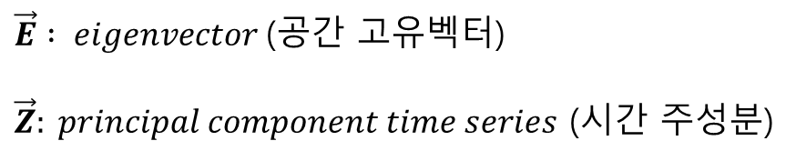
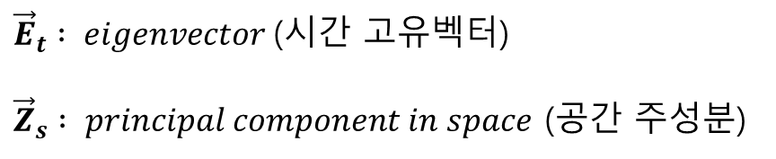


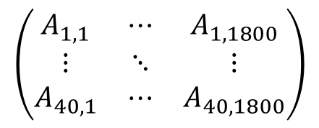

공간
$$\left(\begin{matrix}A_{1,1} & ⋯ & A_{1, 1800} \\ ⋮ & ⋱ & ⋮ \\ A_{40,1} & ⋯ & A_{40, 1800}\end{matrix}\right)$$
시간
$$\left(A^{T}A\right)\vec{E}=λ \vec{E}$$
$$\left({A A}^{T}\right){\vec{E}}_{t}=λ {\vec{E}}_{t}$$
$$A^{T}=\vec{E} \vec{Z}$$
$$A={\vec{E}}_{t} {\vec{Z}}_{s}$$
$\vec{E} : eigenvector$(공간 고유벡터)
$\vec{Z}: principal component time series$ (시간 주성분)
${\vec{E}}_{t} : eigenvector$(시간 고유벡터)
${\vec{Z}}_{s} : principal component in space$ (공간 주성분)

Slide 3




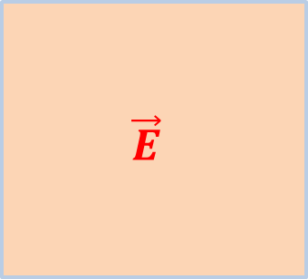





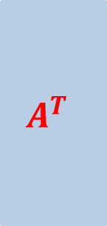








$$\left(A^{T}A\right)\vec{E}=λ \vec{E}$$
$$\left({A A}^{T}\right){\vec{E}}_{t}=λ {\vec{E}}_{t}$$
$$λ_{1}$$
$$λ_{40}$$
$$λ_{1}$$
$$λ=$$
$$λ=$$
$$λ_{40}$$
$$0$$
$$A^{T}=\vec{E} \vec{Z}$$
$$A={\vec{E}}_{t} {\vec{Z}}_{s}$$
$$A^{T}$$
$$\vec{E}$$
$$=$$
$$\vec{Z}$$
$$A$$
$$=$$
$${\vec{E}}_{t}$$
$${\vec{Z}}_{s}$$
cov_T2a_1d = np.matmul( T2a_1d.T, T2a_1d )
eigen_val, eigen_vec = np.linalg.eig(cov_T2a_1d)
PCs = np.matmul( T2a_1d, eigen_vec )
cov_T2a_1d = np.matmul( T2a_1d, T2a_1d.T )
→ 이렇게 계산해도 원래 방법과 똑같은 mapping 이 가능!

Slide 4
$$\left({A A}^{T}\right){\vec{E}}_{t}=λ {\vec{E}}_{t}$$
cov_T2a_1d = np.matmul(T2a_1d, T2a_1d.T) / len(time)
이렇게 계산해도 원래 방법과 똑같은 mapping 이 가능: 숙제 (7)

Slide 5



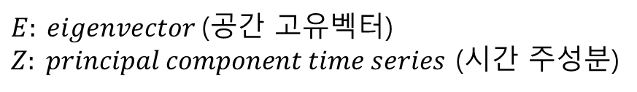







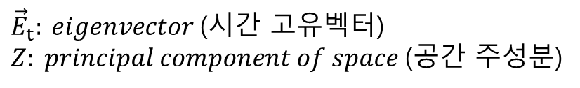
$$\left(A^{T}A\right)\vec{E}=λ \vec{E}$$
$$\left({A A}^{T}\right){\vec{E}}_{t}=λ {\vec{E}}_{t}$$
$E: eigenvector$(공간 고유벡터)
$Z: principal component time series$ (시간 주성분)
${\vec{E}}_{t}: eigenvector$(시간 고유벡터)
$Z: principal component of space$(공간 주성분)
$$A^{T}=\vec{E} \vec{Z}$$
$$A={\vec{E}}_{t} {\vec{Z}}_{s}$$
$$A={(\vec{E} \vec{Z})}^{T}={\vec{Z}}^{T}{\vec{E}}^{T}$$
$${{\vec{E}}_{t}}^{T}A={\vec{Z}}_{s}$$
$$A\vec{E}={\vec{Z}}^{T}\left({\vec{E}}^{T}\vec{E}\right)={\vec{Z}}^{T}$$
$$A^{T} {\vec{E}}_{t}={{\vec{Z}}_{s}}^{T}$$
$${\vec{Z}}^{T}=A \vec{E}$$
$${{\vec{Z}}_{s}}^{T}=A^{T} {\vec{E}}_{t}$$
시간 주성분
공간 주성분
cov_T2a_1d = np.matmul(T2a_1d.T, T2a_1d)/len(time)
eigen_val, eigen_vec = np.linalg.eig(cov_T2a_1d)
PCs = np.matmul( T2a_1d, eigen_vec )
cov_T2a_1d = np.matmul(T2a_1d, T2a_1d.T)/len(time)
eigen_val, eigen_vec = np.linalg.eig(cov_T2a_1d)
EOF = np.matmul(T2a_1d.T, eigen_vec)

Slide 6
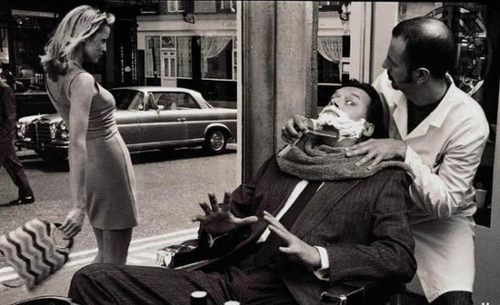
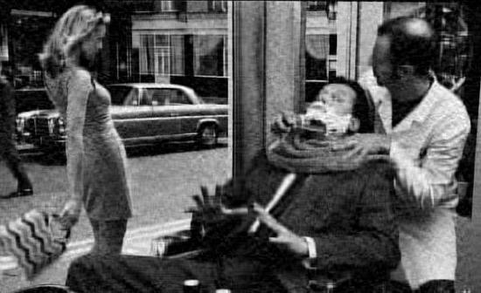
25일 수요일 실습
특이값 분해를 이용한 이미지 압축 또는 노이즈 제거
conda install -c anaconda pillow
( Python Image Library 설치)

Slide 7
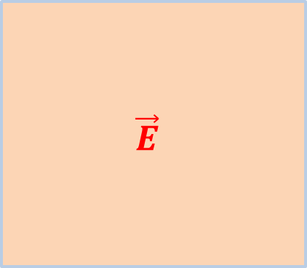









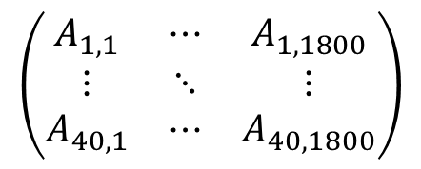



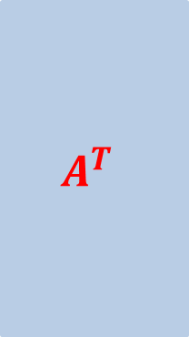








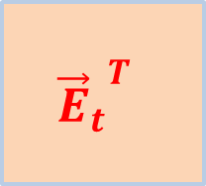




$$\left(\begin{matrix}A_{1,1} & ⋯ & A_{1, 1800} \\ ⋮ & ⋱ & ⋮ \\ A_{40,1} & ⋯ & A_{40, 1800}\end{matrix}\right)$$
특이값 분해 (Singular Value Decomposition)
$$A^{T}=\vec{E} \vec{Z}=\vec{E} \sqrt{λ} {{\vec{E}}_{t}}^{T}$$
여기서, $\sqrt{λ}$ 는 정방행렬이 아니라, 1800 x 40 행렬
$$A^{T}$$
$$\vec{E}$$
$$\sqrt{λ_{1}}$$
$$0$$
$$0$$
$$0$$
$${{\vec{E}}_{t}}^{T}$$
$$0$$
$$\sqrt{λ_{2}}$$
$$0$$
$$\sqrt{λ_{40}}$$
$$=$$
$$0$$
$$0$$
$$0$$
$$0$$
$$0$$
$$0$$
$$0$$
$$0$$
$$0$$
$$0$$
$$0$$
$$0$$
$$0$$
$$0$$
$$0$$

Slide 8
from PIL import Image
im_orig = Image.open('marinesnow3.jpg')
im_bw = im_orig.convert('L')
im = np.array(im_bw)
U, s, V = np.linalg.svd(im)
## converting Eigenvalues to a diagonal matrix
sm = np.zeros( [len(U), len(V)] )
for j in range(0, len(U)):
sm[j , j] = s[ j ]
im_recon = np.matmul( np.matmul(U,sm), V )
plt.imshow(im_recon, cmap='gray')
plot_Image_SVD_students.py

Slide 9









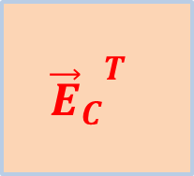
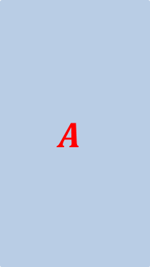







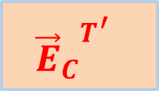






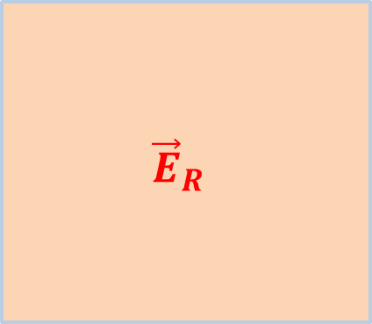






주성분으로 이미지 복원
$$A$$
$${\vec{E}}_{R}$$
$$\sqrt{λ_{1}}$$
$$0$$
$$0$$
$${{\vec{E}}_{C}}^{T}$$
$$0$$
$$\sqrt{λ_{2}}$$
$$0$$
$$\sqrt{λ_{40}}$$
$$=$$
$$0$$
$$0$$
$$0$$
$$0$$
$$0$$
$$0$$
$$0$$
$$0$$
$$0$$
$$0$$
$$0$$
$$0$$
$$0$$
$$0$$
$$0$$
$$\sqrt{λ_{1}}$$
$${{{\vec{E}}_{C}}^{T}}^{′}$$
$$\sqrt{λ_{2}}$$
$$A^{′}$$
$$=$$
$${{\vec{E}}_{R}}^{′}$$

